Slide 1
«Антитеррористическая безопасность»

Slide 2
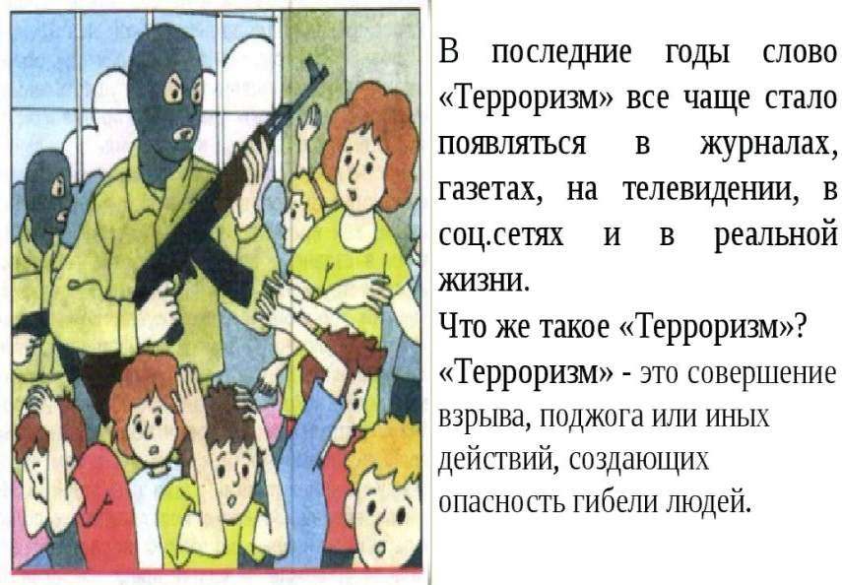

Slide 3
УЧИТЕ ОТКАЗЫВАТЬ!

Slide 4
ОСТОРОЖНО - «добрый дядя»!

Slide 6
НЕ БОЙСЯ ЗВАТЬ НА ПОМОЩЬ!

Slide 7
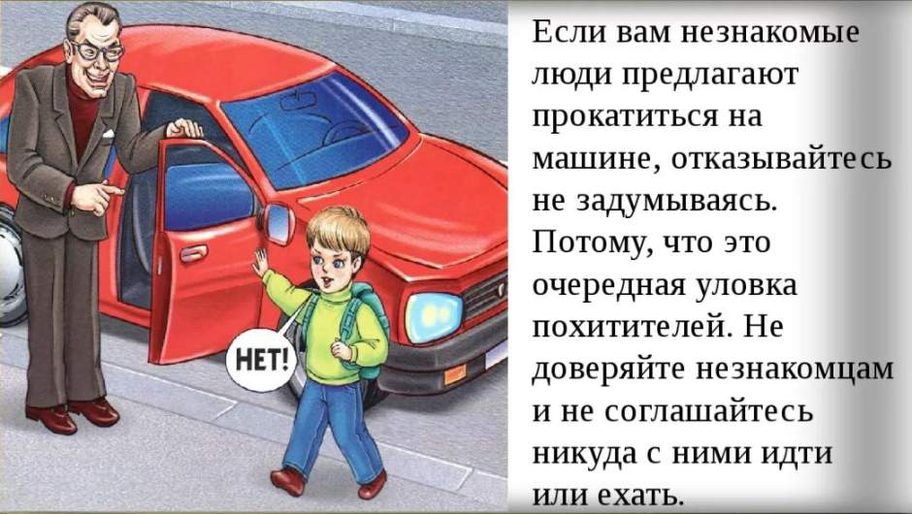
НЕ ОБЩАЙТЕСЬ С НЕЗНАКОМЫМИ ЛЮДЬМИ!

Slide 8
НЕ БЕРИТЕ НИЧЕГО У НЕЗНАКОМЦА!

Slide 9
ПРАВИЛО НАХОДЧИВЫХ «ПОТЕРЯШЕК»

Slide 10
СООБЩИТЕ О НАХОДКЕ ВЗРОСЛЫМ!

Slide 11
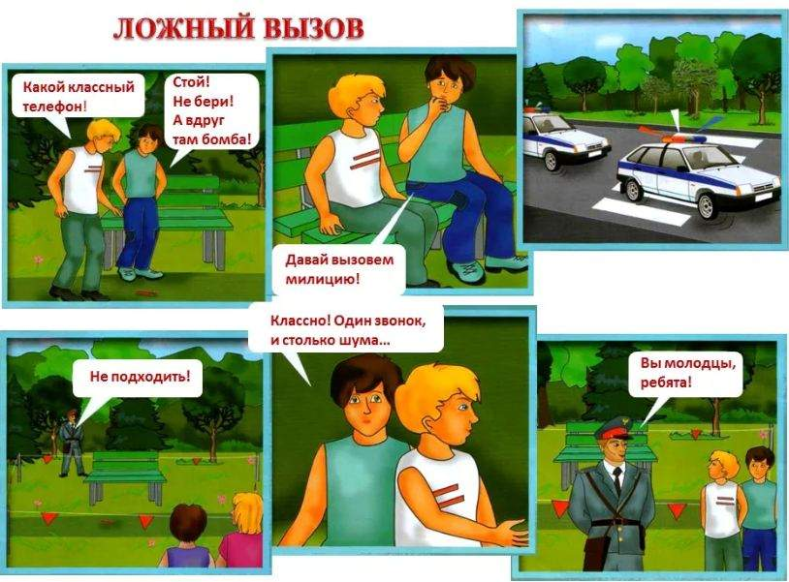

Slide 12
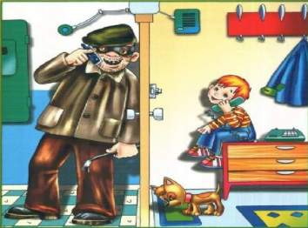

Slide 18
